Slide 1
探雷高手
——术中子宫肌瘤探测系统
王凯锜、瞿一丰、陈淇、孟梓祥
指导老师：黄震宇
2021.10.13
Notes:
各位老师好，我们组的项目名为探雷高手，是一个术中子宫肌瘤探测系统，我们的组员有王凯锜、瞿一丰、陈淇、孟梓祥，指导老师是黄震宇老师。

Slide 2
01 项目背景
02 研究目标
03 测控板设计
04 数据处理算法
05 术中导航算法
06 演示系统
07 总结与展望
目录
Contents
Notes:
接下来我们讲分别介绍我们项目的研究背景、研究目标，以及各功能模块，包括测孔板设计、数据处理算法、术中导航算法、演示系统以及总结与展望。

Slide 3
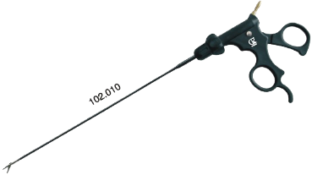
01 项目背景
子宫肌瘤
子宫肌瘤是最常见的妇科良性肿瘤，将近80%^{[1]}的妇女患有子宫肌瘤。
治疗方法
微创肌瘤剔除术逐渐成为主流。
存在问题
医生在微创手术中无法直接触摸子宫，导致肌瘤漏检，引起复发。
核磁共振、B超等额外图像信息增加医生负担。
影像检测设备体积大，不适用于手术场景。
宫腔
腹腔
子宫肌瘤分布示意图
[1] Benign gynecologic conditions of the uterus.[J] Magnetic Resonance Imaging Clinics, 2017
Notes:
我们的项目来源于子宫肌瘤手术中存在的问题。子宫肌瘤是最常见的妇科良性肿瘤，将近80%的妇女患有子宫肌瘤，其中20%-50%的患者会出现不孕不育和反复流产等症状。现有的治疗方式中，微创肌瘤切除术因为创伤小恢复快逐渐成为主流治疗手段之一。但它也存在一些缺陷，比如医生在手术中无法直接触摸子宫，只能通过腹腔镜获取视觉信息，那么对于右图圈出来的几种肌壁间肌瘤，无论是从子宫外侧或内侧观察，都很难发现。容易导致肌瘤漏检并引起复发，给患者带来痛苦。若通过核磁共振、B超等传统成像手段辅助手术，这些方式产生的额外图像信息会增加医生的视觉负担，使医生难以同时顾及。另外，这些传统的影像检测设备体积庞大，易干扰医生手术，不适用于手术场景。

Slide 4
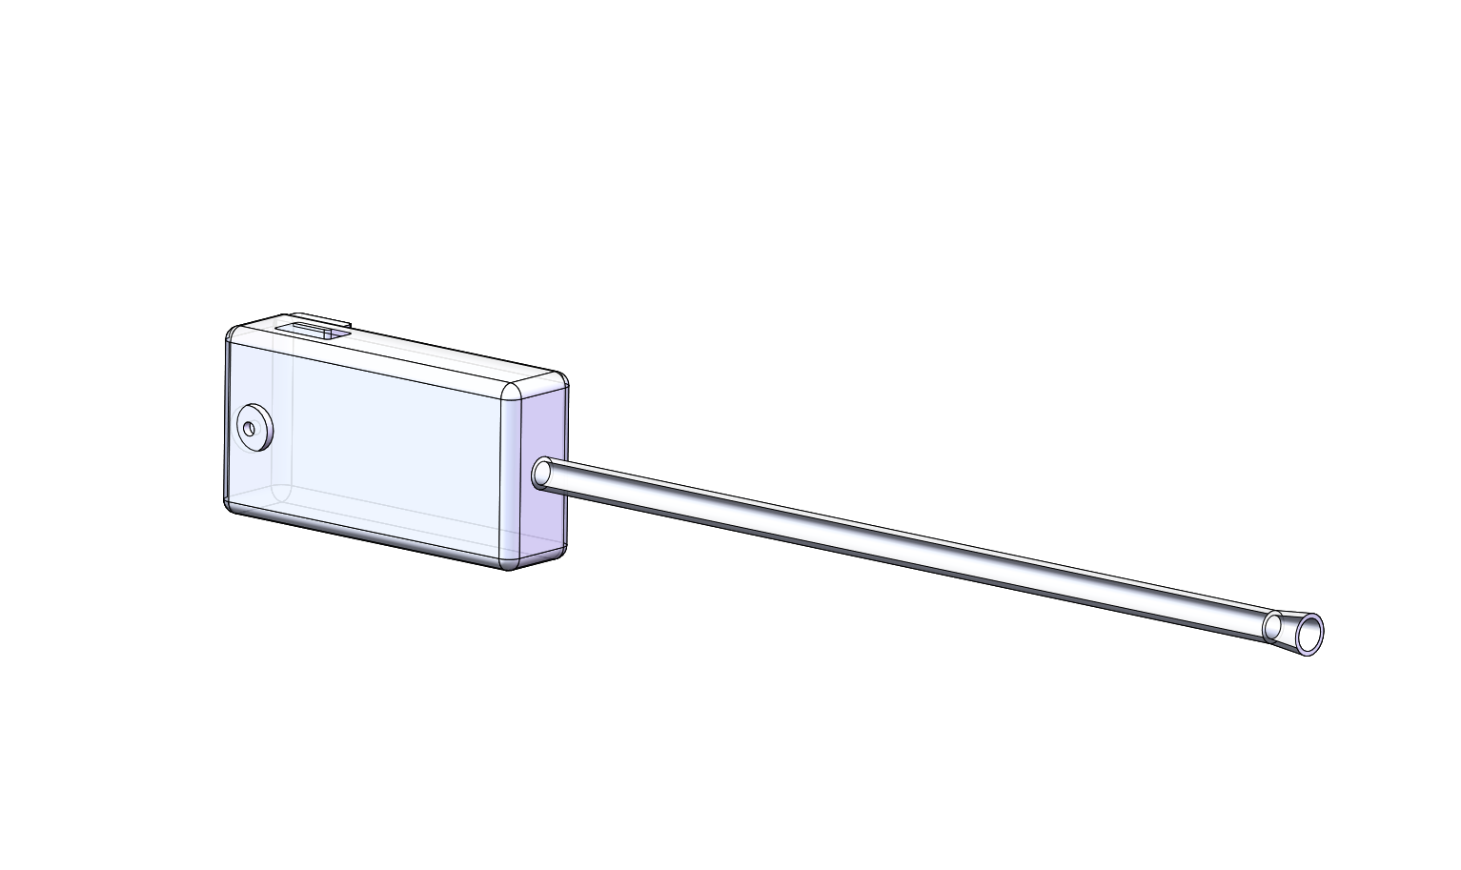
02 研究目标：痛点解决方案
扬声器
设计测控板并改造手术器械
集成度高、尺寸小
采用术中导航与增强现实
醒目、直观
探针探入患者体内检测
直接接触病灶
麦克风
电子元件
( 电路、扬声器…)
肌瘤探测系统示意图
增强现实在视觉导航手术中的应用
Notes:
针对这些手术中的痛点，我们期望在项目中实现以下三点突破。首先，设计一块可收发声波的测控板及配套的数据处理算法，将探测肌瘤的设备与手术器械合二为一，在医生手术过程中同时完成肌瘤探测，使传感器系统整体小巧灵便。其次，设计术中实时导航算法，并以增强现实的形式呈现肌瘤定位结果，使肌瘤的显示更醒目、直观。第三，由于探针与手术钳相结合，探针可直接探入患者体内直接接触病灶，提升了肌瘤检测的准确度。

Slide 5
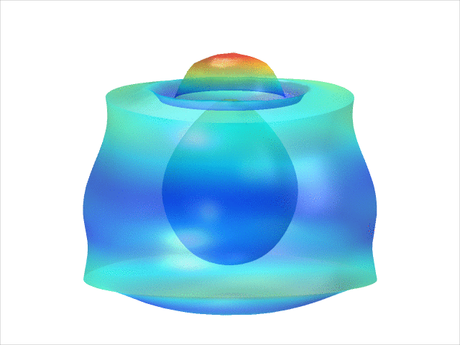
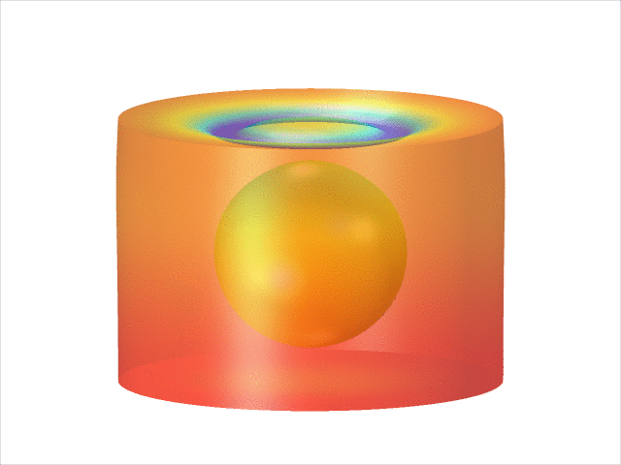
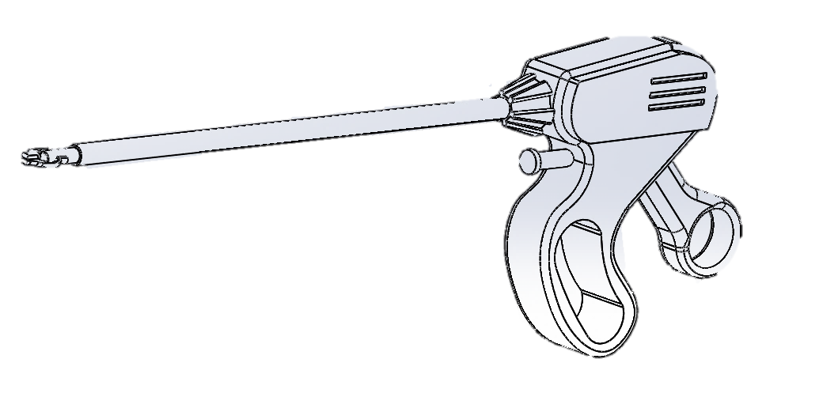
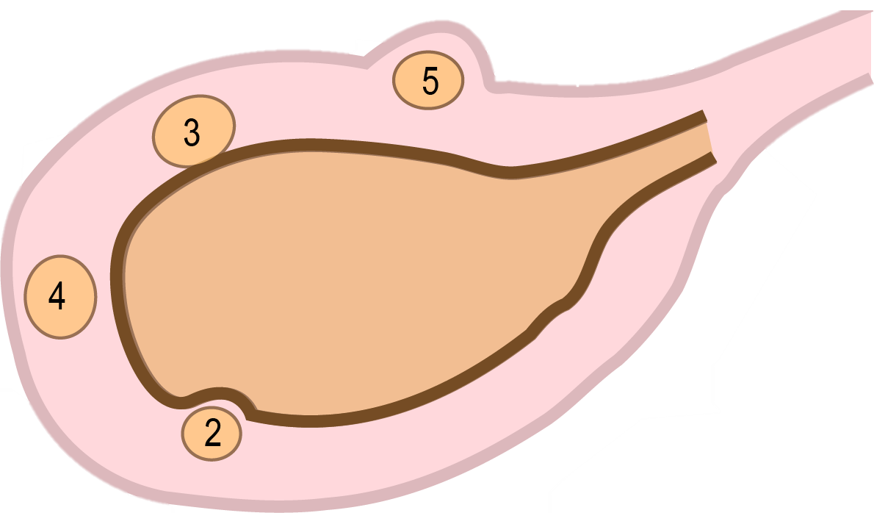
02 研究目标：整体方案
电路板、
数据处理算法
演示系统
数据传输
术中导航算法、增强现实
Notes:
图中显示的是本项目的整体方案。为探测肌瘤，设计收发声波的传感器系统，其依据的原理是，肌瘤会对不同频率的声波产生不同的振动模态，左图中肌瘤呈现上下拉伸的形态，发生了明显形变。而右图中肌瘤与周围组织整体上下运动，肌瘤本身没有发生明显的形变，这说明了肌瘤对某些频率的声波更为敏感。电路板可以激发适当的检测信号，并收集反射的声波进行数据处理，将处理结果，即某处是否存在肌瘤的信息传输给上位机，上位机通过术中导航算法记录下此处坐标，并通过增强现实的方法进行标记和显示。下面我们将对项目中的不同功能模块进行介绍，首先请瞿一丰同学介绍测控板设计。

Slide 6
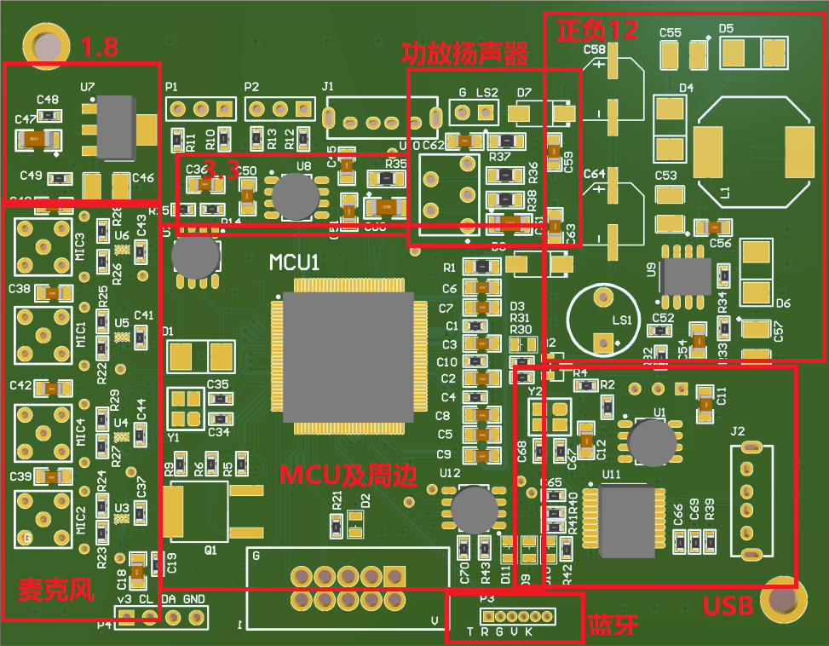
03 测控板设计：整体介绍

Slide 7
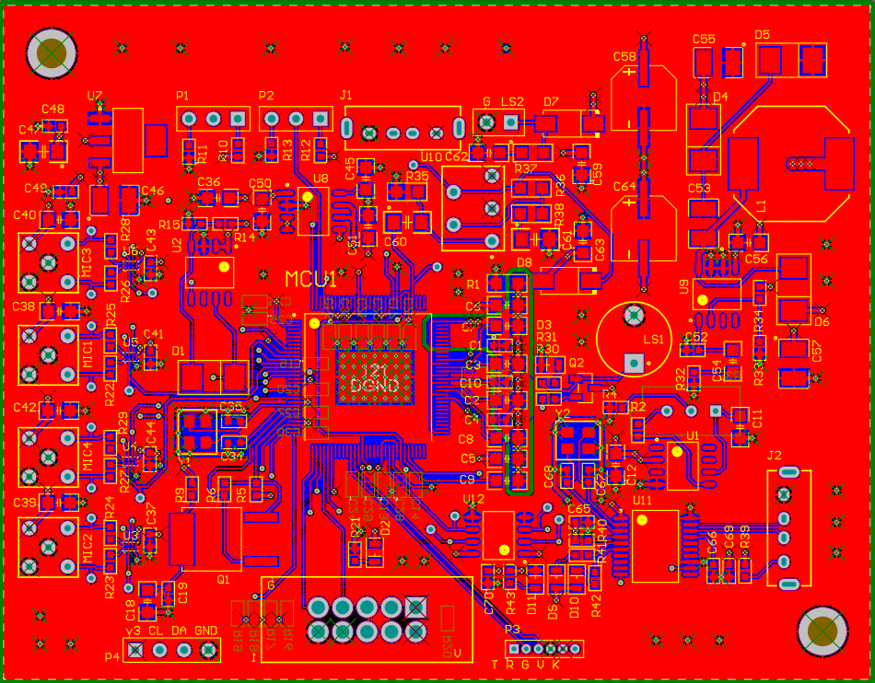
03 测控板设计：设计方案
原理图熟悉及纠错
封装选择
排版布局
连线

Slide 8
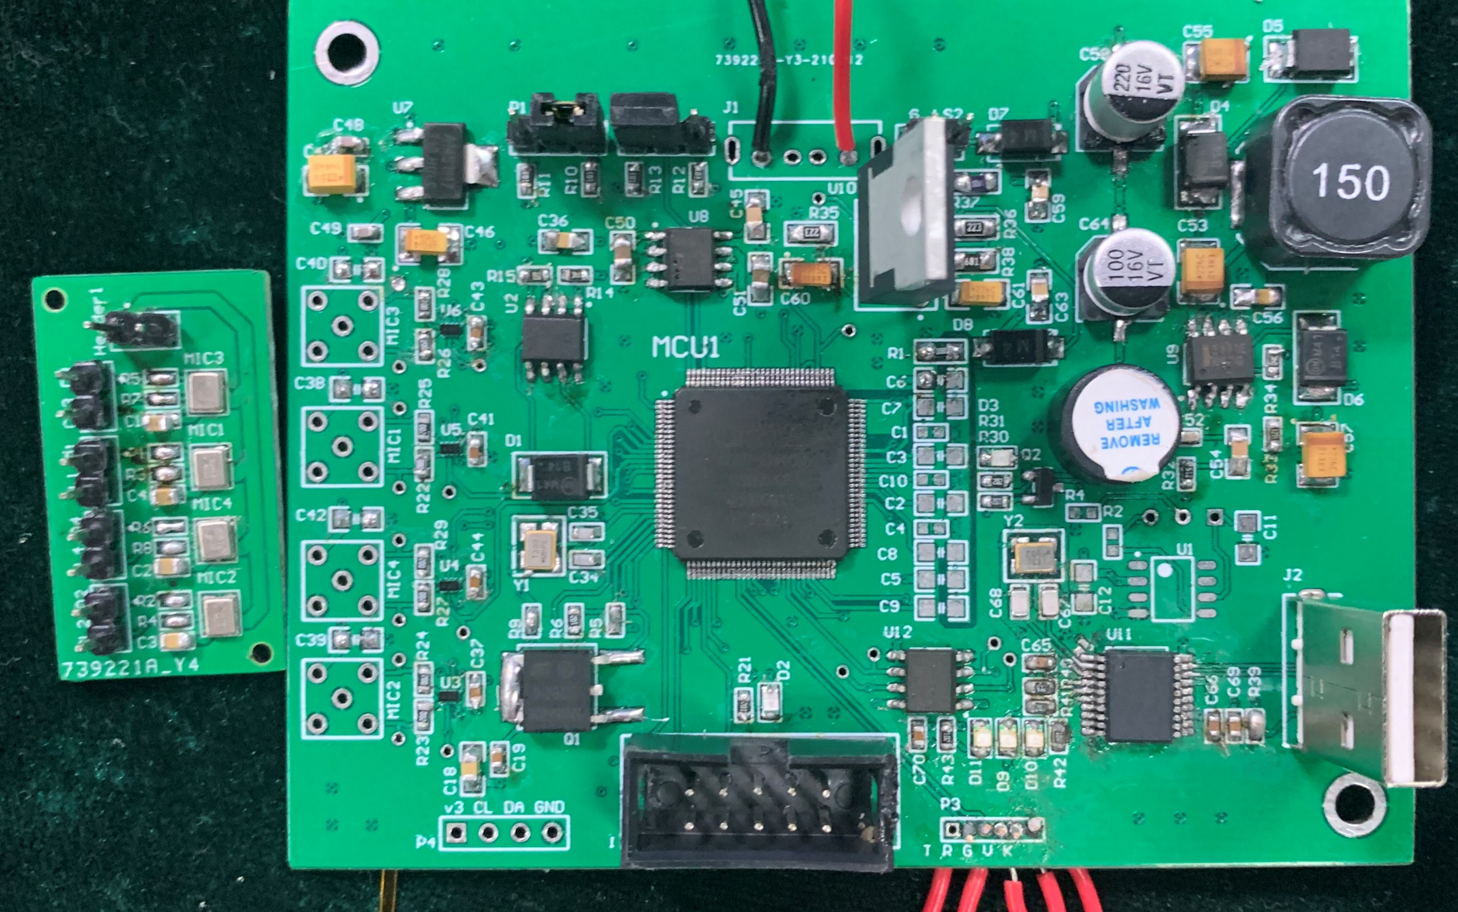
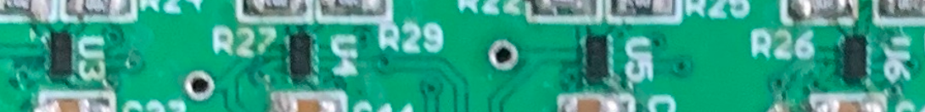
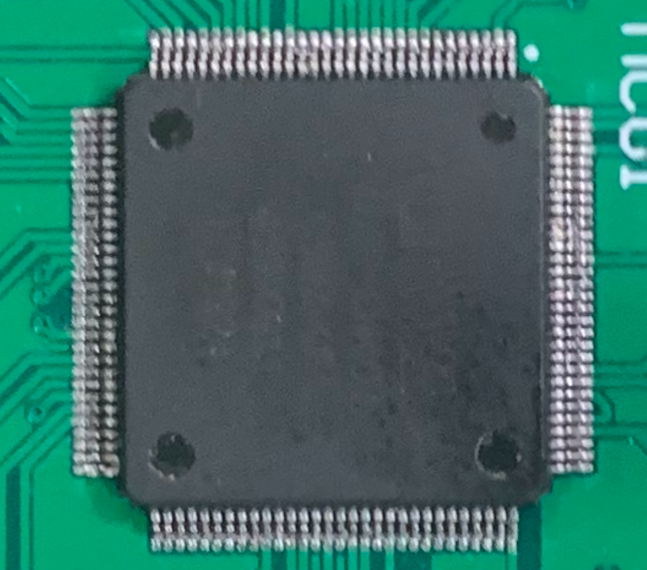
03 测控板设计：细节展示
MCU, ADAU公司焊接
自行焊接部分

Slide 9
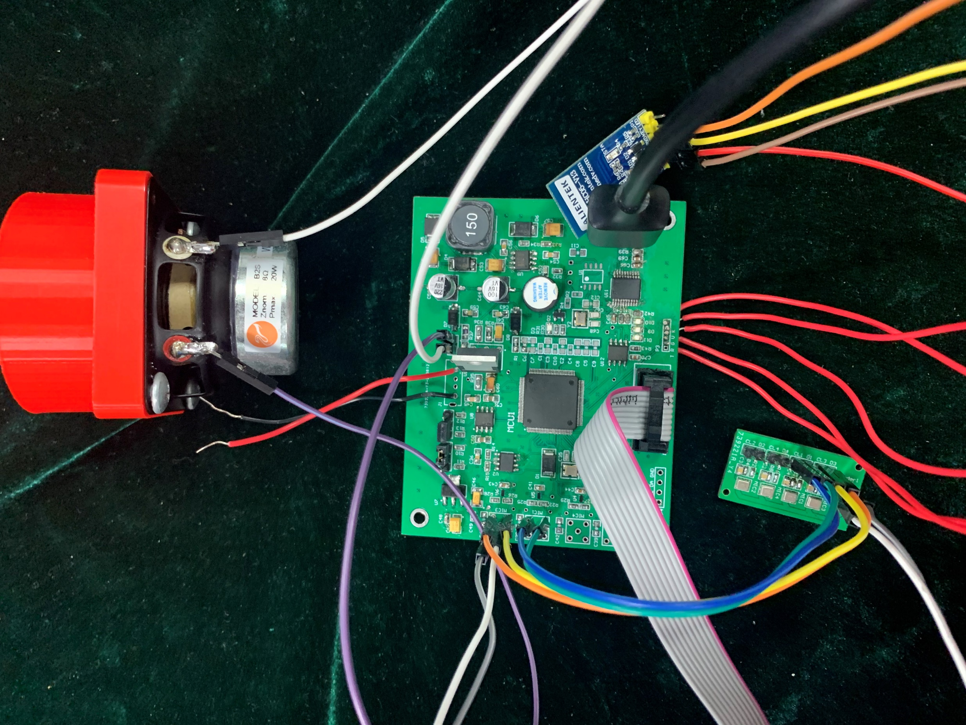
03 测控板设计：功能调试
制作焊接与调试并行
电源
主芯片烧写
串口通信
扬声器

Slide 10
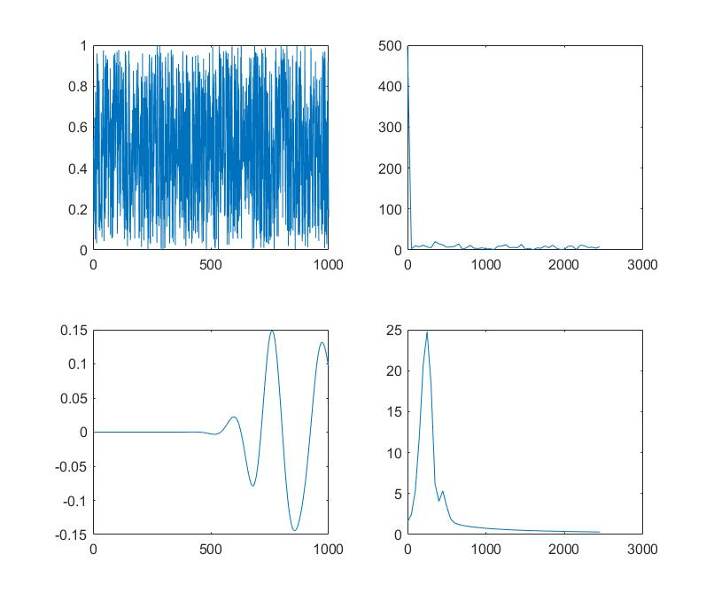
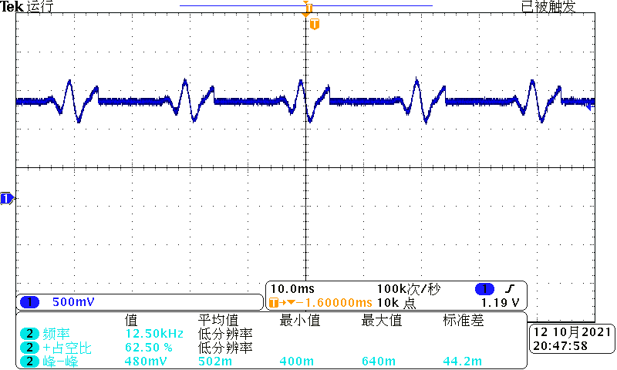
04 数据处理算法：信号发送——白噪声
仿真结果
示波器显示结果

Slide 11
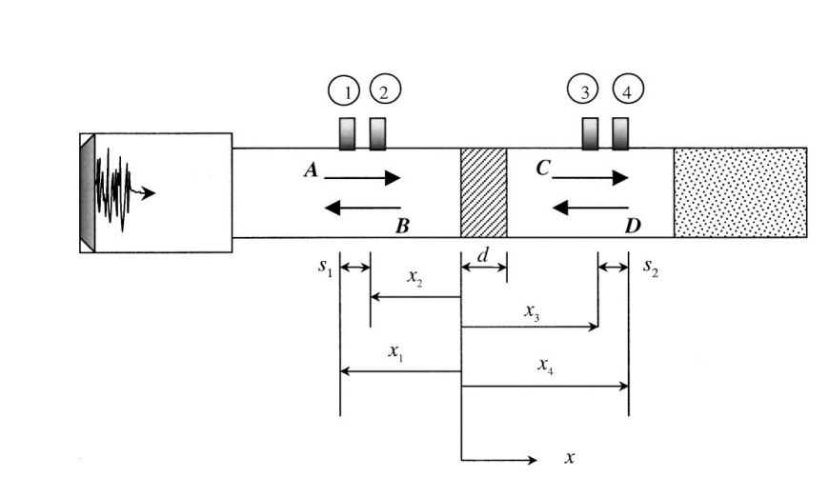
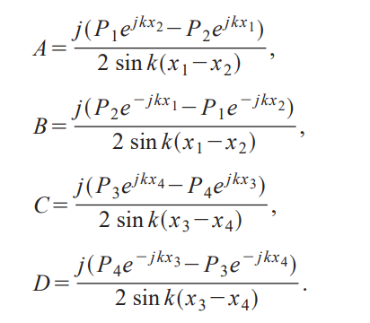
04 数据处理算法：原理介绍

Slide 12
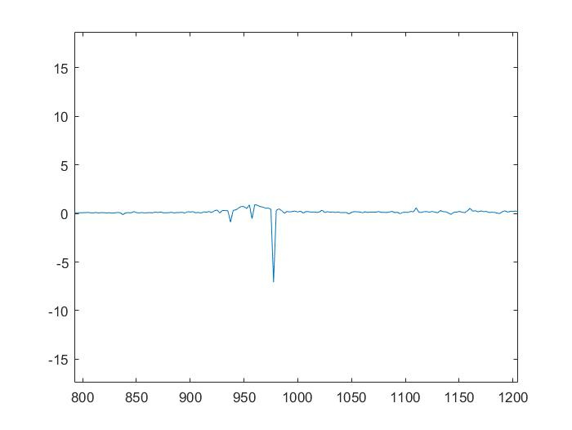
04 数据处理算法：结果验证
数据处理结果

Slide 13

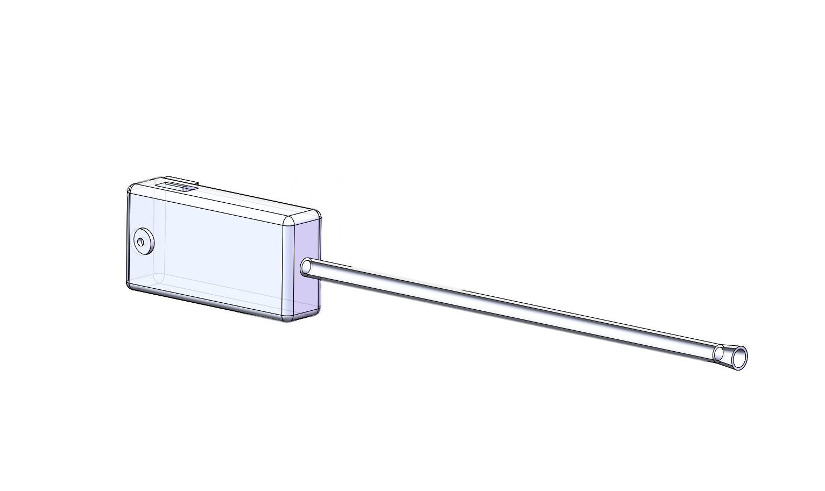

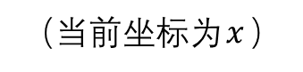
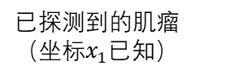
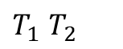
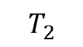
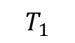
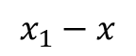
05 术中导航算法
通过连杆确定探针顶端到原点的相对位置，如果探测到肌瘤就记录其位置。
再利用张正友方法，如果相机捕捉到棋盘格，就可以得出相机到探针的相对位置，并实时计算相机的内部参数。
通过相机到探针的相对位置与探针到原点的相对位置得出相机到原点的相对位置。
通过相机到原点的相对位置与肌瘤到原点的相对位置，得出肌瘤在腹腔镜屏幕上的位置，并实时显示。
$T_{1}$ $T_{2}$
探针
$$T_{2}$$
连杆
腹腔镜
（当前坐标为$x$）
$$T_{1}$$
$$x_{1}−x$$
已探测到的肌瘤
（坐标$x_{1}$已知）
世界坐标系（坐标原点）
正在探测的肌瘤

Slide 14
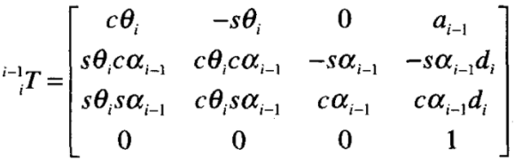
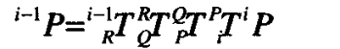
05 术中导航算法：探针-原点
D-H方法
找到每个顶点的以下四个参数：
连杆长度（a）：两个关节的轴（旋转关节的旋转轴，平移关节的平移轴）之间的公共法线的长度
连杆扭转（α）：一个关节的轴相对于另一个关节的轴绕它们的公共法线旋转的角度；
连杆偏移（d）：一个关节与下一个关节的公共法线和它与上一个关节的公共法线沿这个关节轴的距离
关节转角（θ）：一个关节与下一个关节的公共法线和它与上一个关节的公共法线绕这个关节轴的转角
计算出每个关节的转换矩阵：
将每个关节的转换矩阵相乘即可得到原点到探针的坐标转换矩阵：
Corke,P.I.“A Simple and Systematic Approach to Assigning Denavit-Hartenberg Parameters,” IEEE transactions on robotics, 2007, vol. 23, no. 3. New York, NY: IEEE, pp. 590–594

Slide 15
05 术中导航算法：相机-探针
张正友方法
拍摄一些不同方向的照片
从照片中提取棋盘格角点
估算理想无畸变的情况下的内部参数和相对位置
应用最小二乘法估算实际存在径向畸变下的畸变系数
用极大似然法，优化估计，提升估计精度
优点：
可以实时获取腹腔镜的焦距等内部参数，不用在手术中取出腹腔镜并重新标定
缺点：
可能导致增强图像不稳定的情况，尤其是当镜头与棋盘格之间角度较大时
原因：
由于算力有限，只能用8张连续的帧进行标定，否则会造成计算时间过长，影响实时性
由于每次计算时间过长，采样频率太低
可能的改进：
使用算力更强的计算机或者使用服务器等设备进行计算
Zhang, Z.. A flexible new technique for camera calibration. IEEE Trans. Pattern Anal. Mach. Intell. 2000, 22 (11), 1330–1334 .

Slide 16
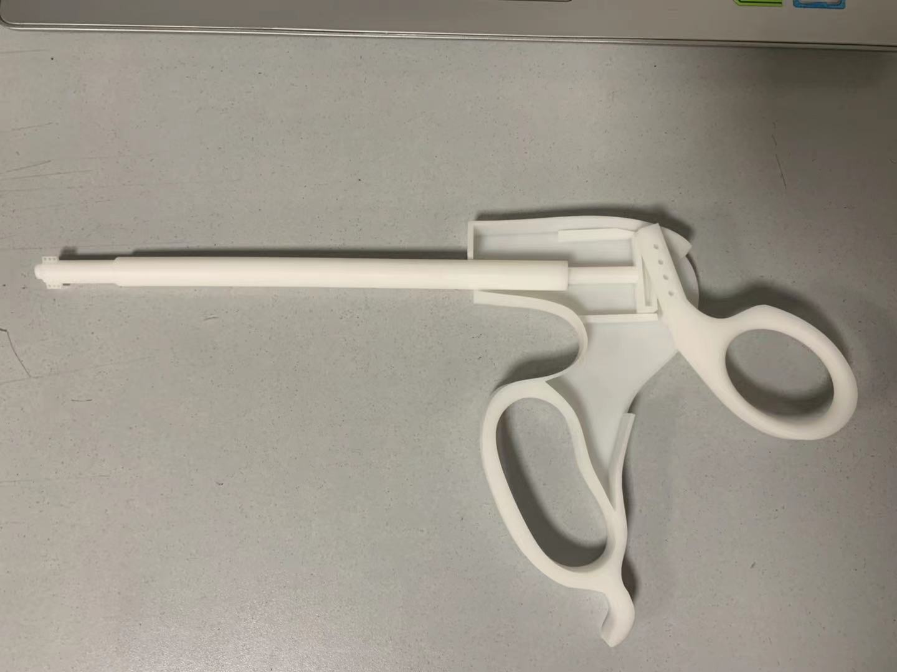
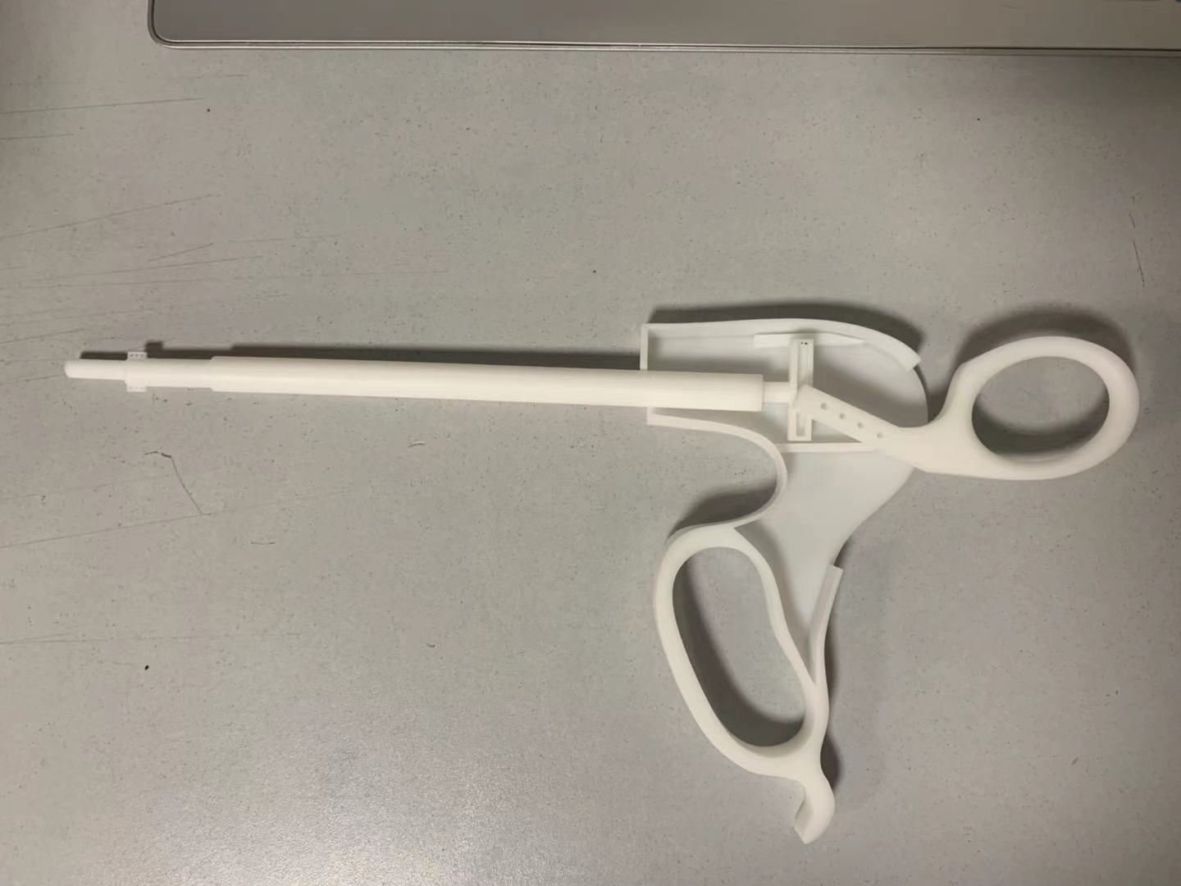
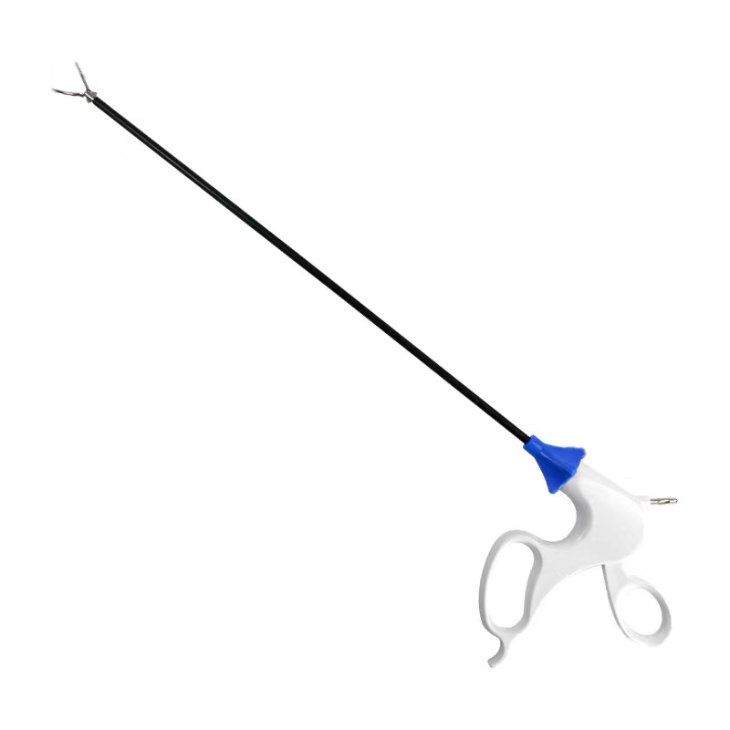
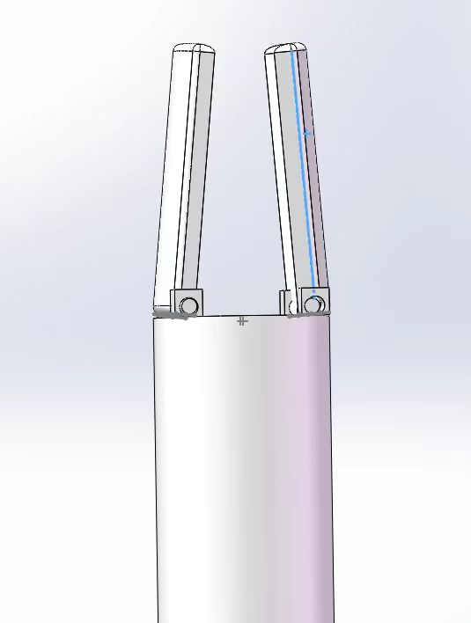
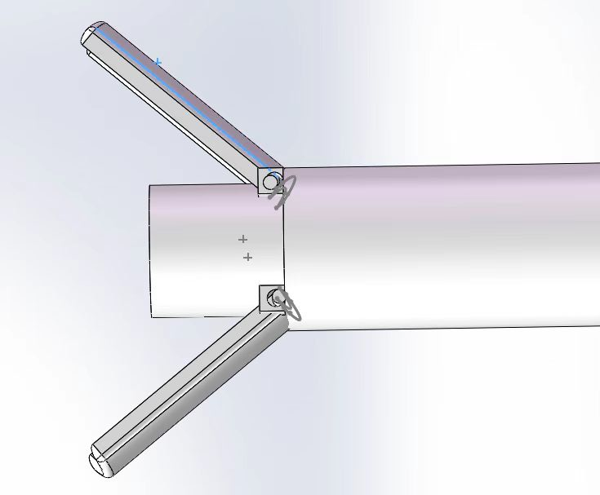
06 演示系统：手术钳
探头缩进
探头伸出
实际手术中使用的手术钳
握紧
松开
手术钳的两种姿态
Notes:
为将探测肌瘤的设备与手术器械合二为一，通过3D打印制作手术钳模型。当……

Slide 17
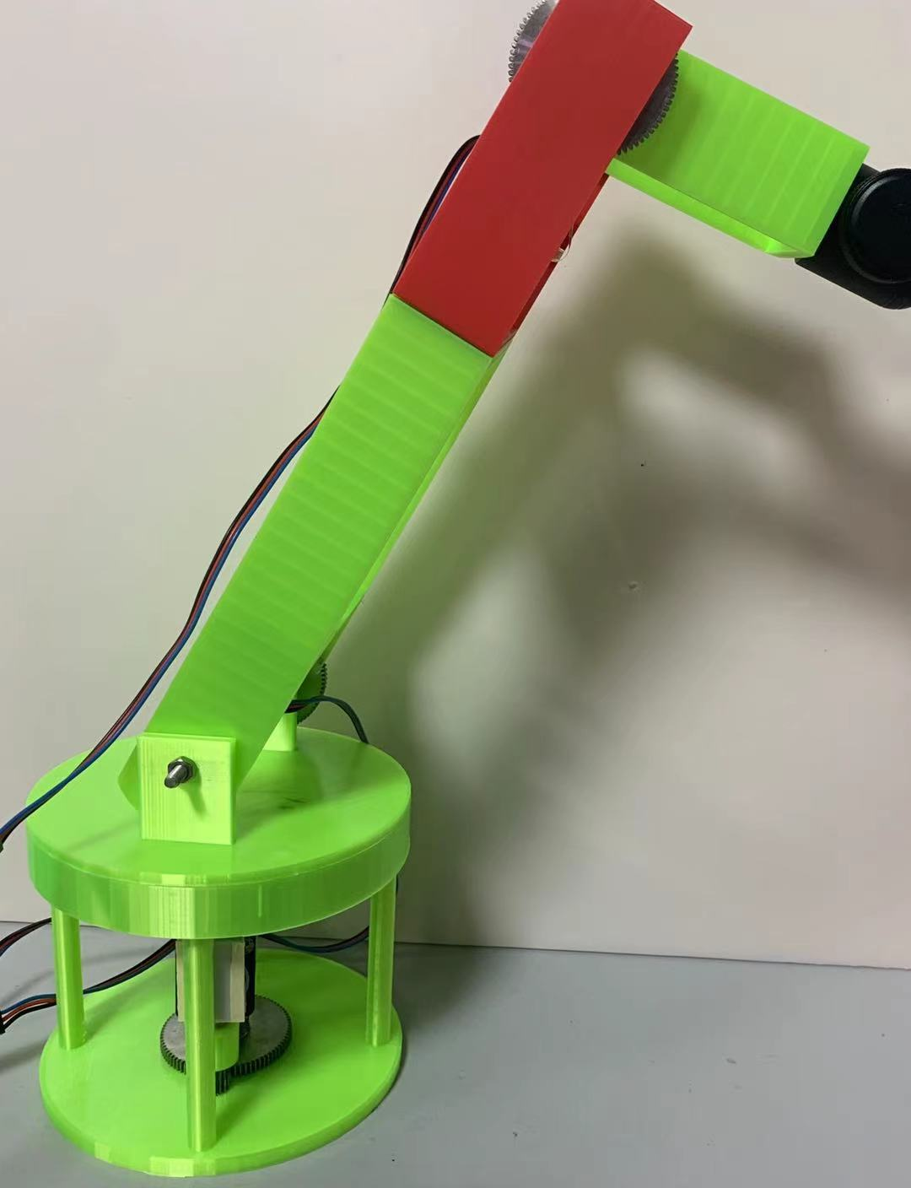
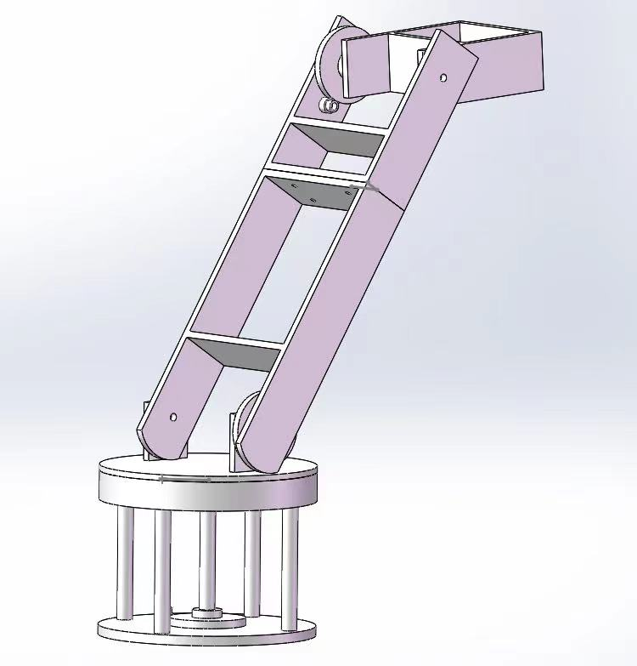
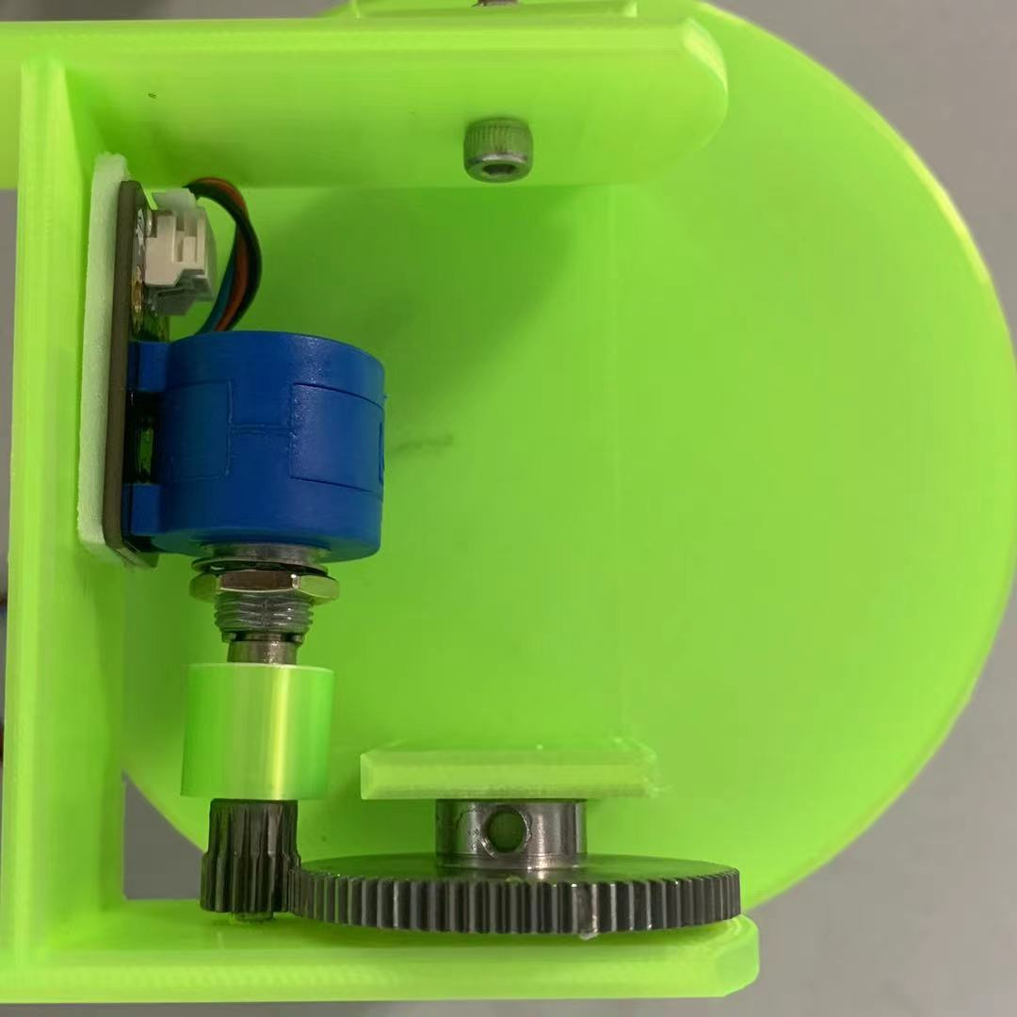
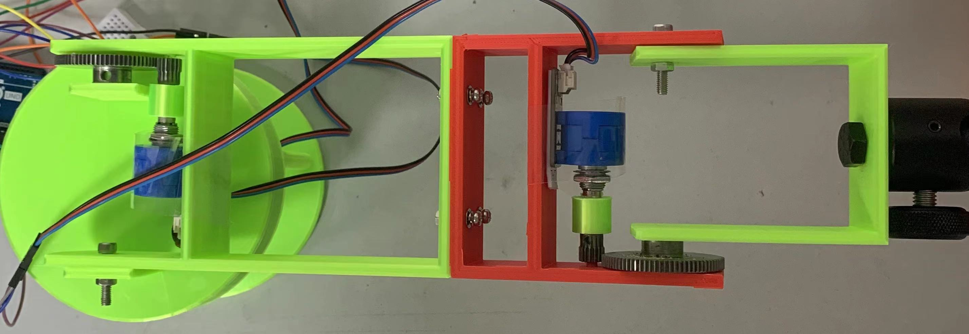
05 演示系统：连杆
三自由度
从动
获取角度信息→终端位置信息
角度编码器
齿轮组
减速比为1：5
提高灵敏度
Notes:
图中所示的连杆是定位功能的一部分，作用为获取连杆末端，即探针的世界坐标。

Slide 18
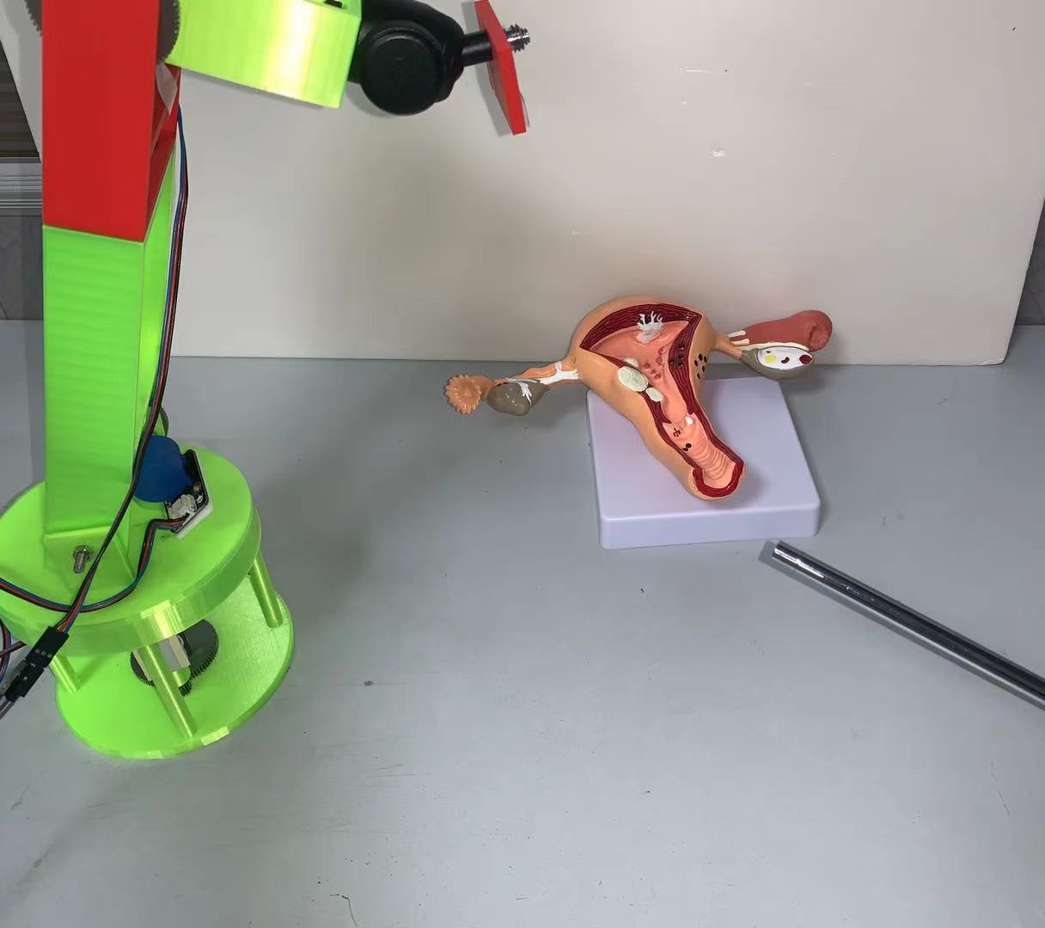
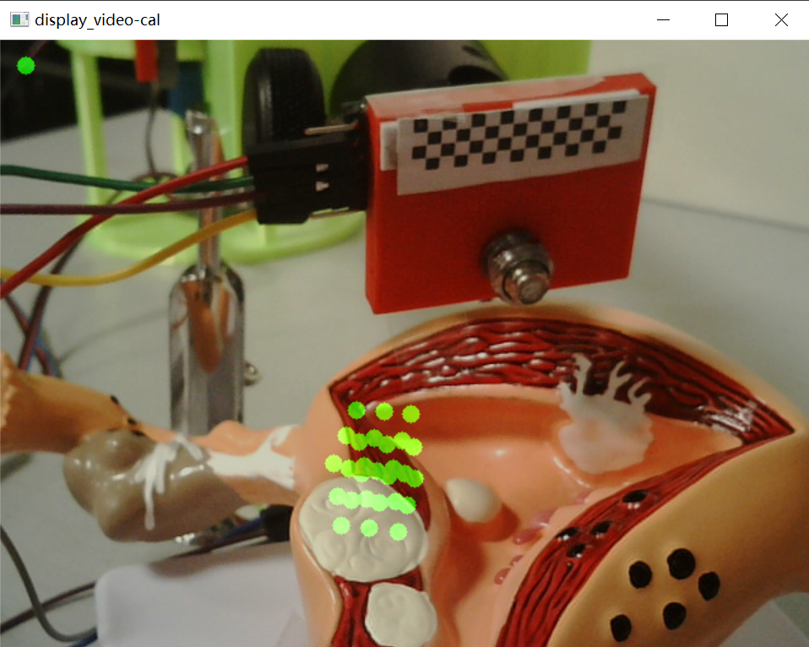
05 演示系统：整体布局
棋盘格
子宫模型
连杆
棋盘格
腹腔镜（摄像头）
肿瘤位置（增强现实）
演示系统
计算机实时导航画面

Slide 19
07 总结与展望
成果：
测控板设计与嵌入式算法，小巧灵便
术中实时导航与手术器械改造，适用手术环境
改进与提升：
测控板可向更加集成化的方向改进
可用高精度陀螺仪替代定位系统中的连杆设计，医生体验更佳
优化算法复杂度，降低其对硬件内存的需求；优化数据处理算法，提高对噪声的抗干扰能力
Notes:
总的来说，我们项目主要实现的成果有：依据手术中医生的需求设计了探测肌瘤的传感器系统，制作了配套的测控板并实现了对应的嵌入式算法，整套系统小巧灵便，不会对医生造成额外负担；

Slide 20
感谢聆听！
致谢

